Slide 2
แบบสอบถามออนไลน์

Slide 3
5
ซอฟต์แวร์ที่ช่วยทำการเก็บรวบรวมและประมวลผลที่สามารถทำได้ง่ายๆ
ไมโครซอฟท์เวิร์ด Microsoft Word
เป็นโปรแกรมประมวลผลคำหรือที่เรียกว่าโปรแกรม
พิมพ์งานเอกสาร เช่น เอกสารแบบสำรวจรวบรวมข้อมูล เป็นต้น
ไมโครซอฟท์เอกซ์เซล Microsoft Excel
เป็นโปรแกรมตารางทำงาน เหมาะในการประมวลผลข้อมูล
เช่น การรวมผล การคำนวณ การเปรียบเทียบ แผนภูมิ
ไมโครซอฟท์พาวเวอร์พอยท์ Microsoft PowerPoint
เป็นโปรแกรมนำเสนอข้อมูล
นำไปประยุกต์ใช้ในงานได้หลายประเภท
เช่น การนำเสนอข้อมูลสินค้าและบริการ
การจัดทำ Slide Show
ไมโครซอฟท์แอคเซส Microsoft Access
เป็นโปรแกรมเก็บข้อมูลในรูปแบบของฐานข้อมูล
เพื่อนำมาประมวลผล เปรียบเทียบ ทำรายงาน
อะโดบี ดรีมวีฟเวอร์ Adobe Dreamweaver
โปรแกรมสร้างเว็บเพจ มีคำสั่งที่ทำให้ผู้ใช้
จัดวางข้อความ รูปภาพ ตาราง
ฟอร์ม วิดีโอ ภายในเว็บเพจได้อย่างสวยงาม

Slide 4
มีเว็บไซต์มากมายที่ช่วยสร้างเครื่องมือใน
การเก็บรวบรวมข้อมูลและนำไปประมวลผล เช่น..
1
2
เว็บไซต์ https://www.zoho.com/th/survey/
เว็บไซต์ https://www.surveycan.com/

Slide 5
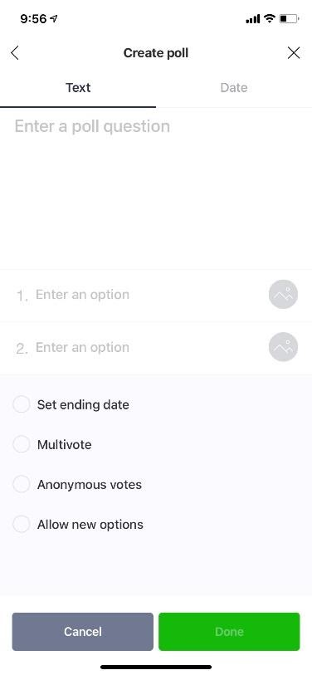
1.เลือกเมนู Poll
2.สร้างแบบสำรวจ แบบสอบถาม
แอพลิเคชันไลน์
ก็มีการสร้างแบบสำรวจ
ที่สามารถทำได้ง่ายๆ

Slide 6
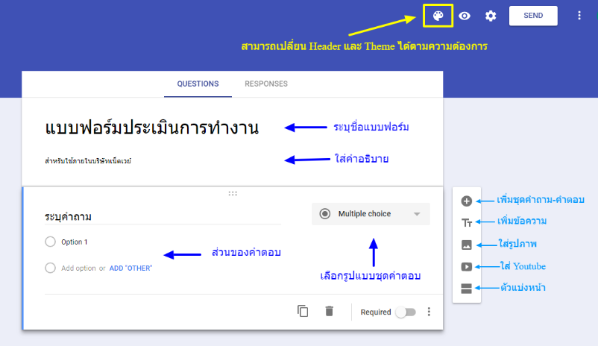
Google Form
1.Login เข้าสู่บัญชีใช้งาน Google หรือ G-mail ที่ได้สมัครไว้
2.ไปที่ https://forms.google.com แล้วเลือก template ในการสร้างแบบฟอร์ม หรือจะสร้างใหม่ก็ได้
3.สามารถเปลี่ยน Header
และ Theme ได้ตามความต้องการ

Slide 7
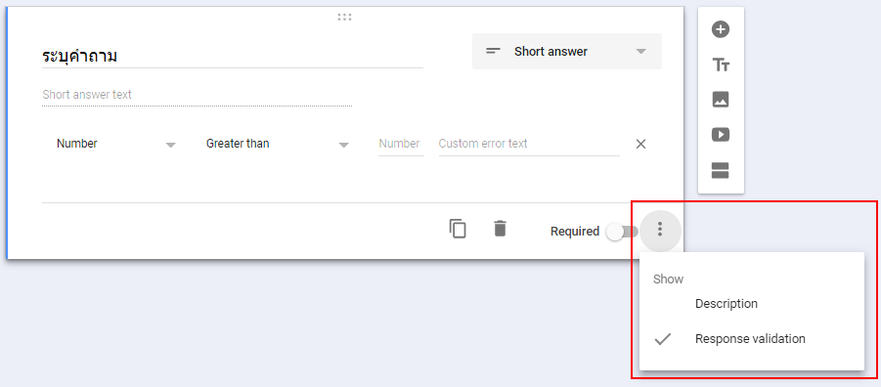
4.เครื่องมือ เพื่อใช้ในการสร้างแบบสอบถามที่เหมาะสมกับข้อมูลของเด็กๆ ซึ่งจะประกอบไปด้วย Short Answer
เป็นฟอร์มสำหรับกรอกข้อความสั้นๆ ลงไปในช่องคำตอบ
เช่น ชื่อ – นามสกุล หรืออีเมล์ เป็นต้น
กรณีต้องการกรองรูปแบบของคำตอบ
เช่น ต้องเป็นตัวเลขเท่านั้น หรือรูปแบบของอีเมล์เท่านั้น
หรือหากต้องการรูปแบบการกรองคำตอบให้มีความสามารถมากขึ้น
ก็สามารถใช้วิธีการ Regular expression ก็ได้
โดยกดแล้วเลือก Response validation

Slide 8
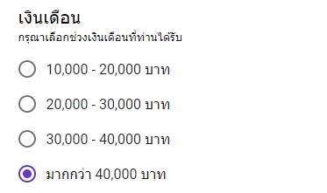
5.Paragraph
เป็นฟอร์มสำหรับกรอกข้อความยาวๆ ลงไปในช่องคำตอบ
เช่น กล่องแสดงความคิดเห็น ข้อแนะนำ
และสามารถกรองรูปแบบของคำตอบได้เช่นเดียวกัน
6.Multiple Choice
เป็นฟอร์มสำหรับสร้างคำตอบแบบตัวเลือก
โดยที่ผู้ตอบสามารถเลือกตอบได้แค่คำตอบเดียวเท่านั้น
เช่น การเลือกช่วงอายุ หรือเลือกช่วงเงินเดือน

Slide 9
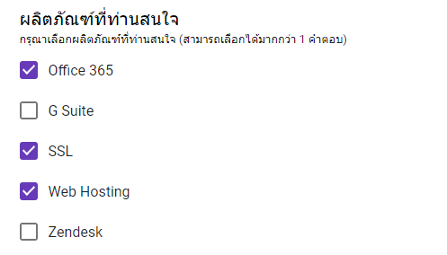
7.Checkboxes
เป็นฟอร์มสำหรับสร้างคำตอบแบบตัวเลือก
แต่ต่างจากแบบ Multiple Choice
ตรงที่ผู้ตอบสามารถเลือกตอบได้มากกว่า 1 คำตอบ
เช่น สอบถามความสนใจของผลิตภัณฑ์
8.Dropdown
คล้ายกับรูปแบบ Multiple Choice
คือ เป็นฟอร์มสำหรับสร้างคำตอบแบบตัวเลือก
โดยที่ผู้ตอบสามารถเลือกตอบได้แค่คำตอบเดียวเท่านั้น
แต่ต่างกันตรงที่หากคำตอบที่ให้เลือกมีจำนวนมาก
แสดงทุกคำตอบบนหน้าจออาจจะไม่เหมาะสม
จึงแสดงในรูปแบบ Drop-down จะเหมาะสมกว่า
เช่น คำตอบเลือกจังหวัดเกิด

Slide 10
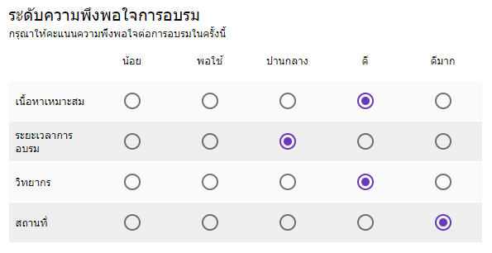
9.Linear scale
เป็นฟอร์มสำหรับสร้างคำตอบแบบตัวเลือก
โดยที่ผู้ตอบสามารถเลือกตอบได้แค่คำตอบเดียวเท่านั้น
แต่คำตอบจะอยู่ในรูปแบบตัวเลขเท่านั้น
เช่น การให้คะแนน
10.Multiple choice grid
เป็นฟอร์มสำหรับสร้างคำตอบแบบตัวเลือก
ในรูปแบบตาราง เหมาะกับการใช้งานกรณีที่มีหลายคำถาม
โดยที่มีชุดคำตอบเป็นชุดเดียวกัน ผู้ตอบสามารถเลือกตอบได้แค่คำตอบเดียวเท่านั้นในแต่ละคำถาม
เช่น แบบประเมินการจัดฝึกอบรม

Slide 11
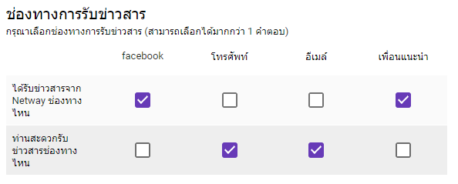
11.Checkbox grid
จะเป็นฟอร์มสำหรับสร้างคำตอบแบบตัวเลือกใน
รูปแบบตาราง คล้ายๆกับ Multiple
choice grid แต่จะต่างกันตรงที่รูปแบบนี้
สามารถเลือกได้หลายคำตอบ

Slide 12
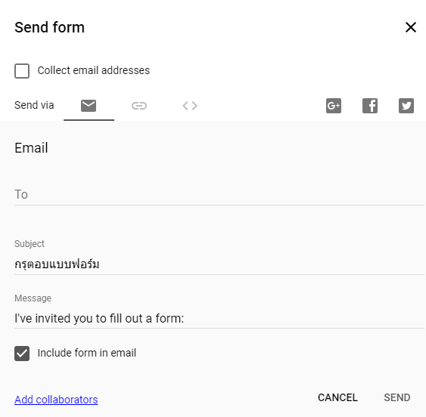
12.1เมื่อแบบฟอร์มได้รับการสร้างเรียบร้อยแล้ว
สามารถตรวจสอบความถูกต้องและความสวยงาม
ของแบบฟอร์มก่อนส่งได้โดยกดปุ่ม
ที่อยู่มุมขวาบนของหน้าสร้างแบบฟอร์ม
12.2ขั้นตอนในการส่งแบบฟอร์ม
เพื่อให้คนตอบแบบฟอร์มได้รับ
ให้กดปุ่ม send ที่อยู่มุมขวาบนของหน้าสร้างแบบฟอร์ม
โดยสามารถเลือกรูปแบบการส่งได้หลายแบบ
เช่น ส่งผ่านอีเมล์, แนบ link,
หรือส่งผ่านทาง Social media ก็ได้

Slide 13
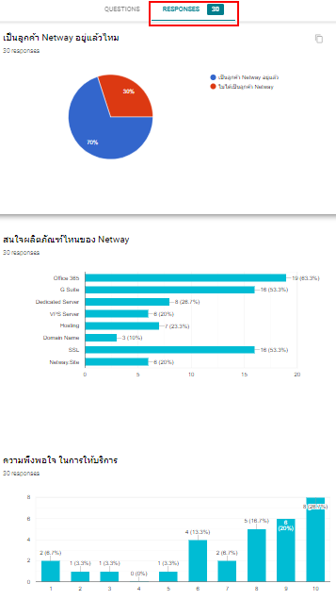
13. เมื่อแบบฟอร์มที่เราส่งไป
ได้รับการตอบคำถามเรียบร้อยแล้ว
Google Form จะสรุปคำตอบต่างๆออกมาให้อัตโนมัติ
ในรูปแบบกราฟ ทำให้เราสามารถนำข้อมูลที่ได้
ไปวิเคราะห์ได้อย่างมีประสิทธิภาพมากขึ้น
เพียงแค่เลือกในส่วน Responses ที่หน้าสร้างแบบฟอร์ม

Slide 14
มาช่วยกัน
บอกข้อดี ข้อเสีย
ของการสร้าง
แบบสอบถามออนไลน์

